Slide 1
Региональные акселерационные школы наставничества NewMentor
Эффективное наставничество молодежи – каждому региону
https://pt.2035.university/project/territorialnye-akseleracionnye-skoly-nastavnicestva-new-mentor

Slide 2
Проблема
Межпоколенческое наставничество – важный механизм развития культуры и общества.
Проблема – отсутствие системных решений в этой области.
Местным командам не хватает знаний, умений и практического опыта.

Slide 3
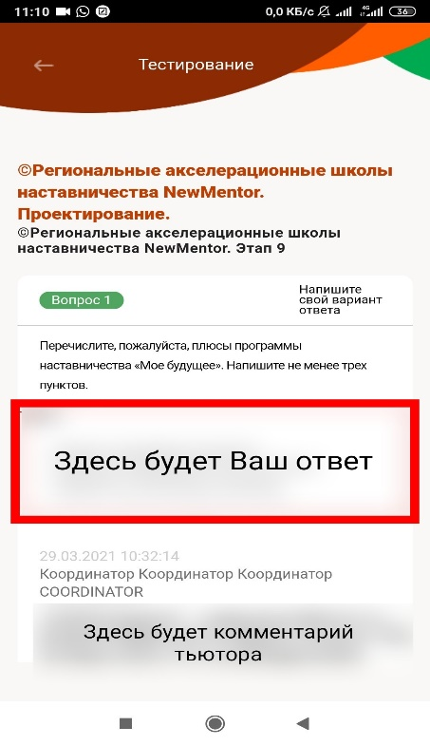
Решение
1. Разработана методология и методика региональных школ наставничества как площадок для переговоров и обмена опытом между поколениями.
2. Разработаны два курса – базовый и проектировочный для передачи методики.
3. Курсы доступны, в том числе удаленно в мобильном приложении MewMentor.

Slide 4
Продукт
Территориальные акселерационные школы наставничества NewMentor представляют собой цикл мероприятий, которые обеспечивают эффективное и быстрое внедрение и развитие разнообразных практик наставничества, создание систем и развитие сообществ наставничества на территориях (регион, город, муниципалитет и т. д.).
NewMentor позволяет «выращивать» новые площадки и методики наставничества (для разных категорий участников) с использованием лучших международных и российских рекомендаций с сочетанием их с местными условиями и инициативами.

Slide 5
Конкуренты
1. Проекты молодежного самоуправления.
2. Образовательные проекты для молодежи.
3. Проекты психолого-педагогической поддержки.
4. Наставничество в школах и на предприятиях.
Наше преимущество: межсекторная открытая технология, доступная в мобильном телефоне

Slide 6
Подготовка от 40.000 рублей.
Итого 48 680 000 руб.
На сегодня подготовлено 250+ муниципальных координаторов
Рынок
100% =
2 341 муниципальных образования верхнего уровня
65% = 1 522
80% = 1 217
Notes:
Цифры предполагаемые - должен быть первичный обсчет

Slide 7
Бизнес-модель
Целевая аудитория — региональные и муниципальные управленческие команды, ориентированные на развитие человеческого капитала.
Воплощения:
Подразделения власти
Региональный центр наставничества в образовании;
НКО;
Предприятие с бюджетом КСО
2. Стоимость курса базовый 399 руб., проектирование 1299 руб., тьютор 799 руб. Премиум 15 000 руб. Суммарно от 40000 руб. на команду 10-15 человек.

Slide 8
Текущие результаты
Реализованы три гранта Фонда президентских грантов на сумму более 25 000 000 руб.:
Оформлены методические материалы более 20 методик наставничества;
В сети представлены 27 территориальных групп из 17 субъектов РФ: Р.Северная Осетия – Алания, Р.Татарстан, Удмуртская Республика, Республика Хакасия, Пермский край, Амурская, Иркутская, Калининградская, Калужская, Липецкая, Московская, Новгородская, Омская, Свердловская, Тюменская, Ярославская области, г.Москва.
Более 1000 подростков в ТЖС были включены в индивидуальное и групповое наставничество, завершают программы не менее 75%;
Библиотека методических материалов практики и родственных практик доступна в мобильном приложении NewMentor.
На платформе практик устойчивого развития «Смартека» 15 апреля 2021 года опубликована практика «Территориальные акселерационные школы наставничества New Mentor»: https://smarteka.com/practices/territorial-nye-akseleracionnye-skoly-nastavnicestva-new-mentor
Проект «NewMentor (Москва) - приложение для тьюторов, наставников и их продюсеров» стал полуфиналистом Конкурса инноваций в образовании-2021: http://kivo.hse.ru/konkurs-innovaczij-v-obrazovanii/news/24-proekta-proshli-akselerator-kivo.html
Путь «лето-2021»: тестирование гипотез, CD, переговоры, первые продажи, пересборка сообщества, формирование «пути клиента» по Смартеке

Slide 9
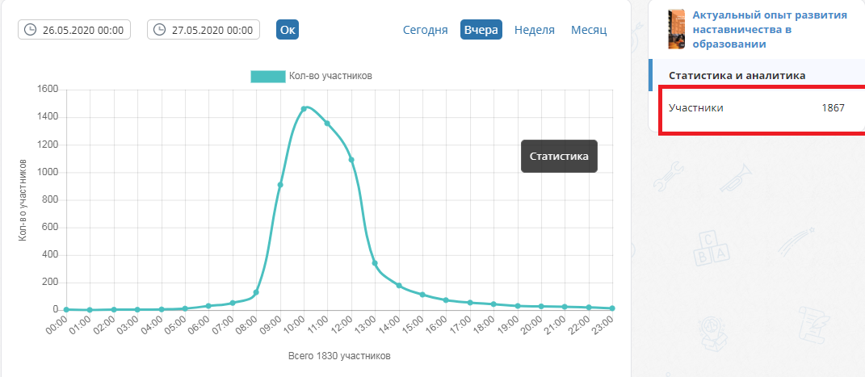
Планы развития
Продукт:
Развитие базы данных
Продажи:
Гранты
КСО
Услуги
Маркетинг:
Выступаем на конференциях и форумах.
Организуем конференции и форумы.
Представлены на платформе практик устойчивого развития «Смартека».
Участвуем в конкурсах.
Сотрудничаем со СМИ.
Регулярно информируем РОИВ.
7. Ведем рассылку и активны в социальных сетях.

Slide 10
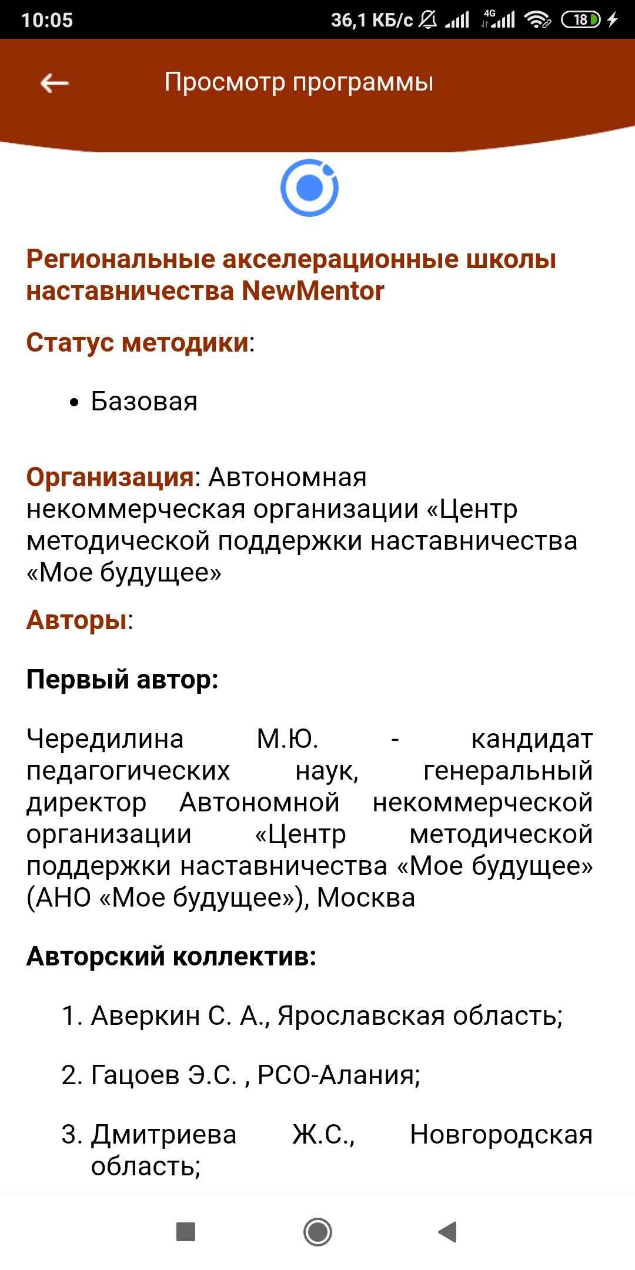
Интеллектуальная собственность
Авторские коллективы для методических материалов.
Владелец мобильного приложения – М.Ю. Чередилина.
В планах – патент на интеллектуальную собственность, выход на зарубежные рынки.

Slide 11
Запрос на ресурсы
Доработка продукта на основе действующей версии.
Требуются экспертиза проекта ТЗ.
Требуется финансирование
3 000 000 руб.

Slide 12
Предложение для Партнёра
Информационные, технические партнеры
Пример: https://ит-гранты.рф/
Приглашаем к сотрудничеству фонды, физические лица, корпорации
От нас: размещение ваших данных как участника финансирования социально-ориентированного IT-продукта

Slide 13

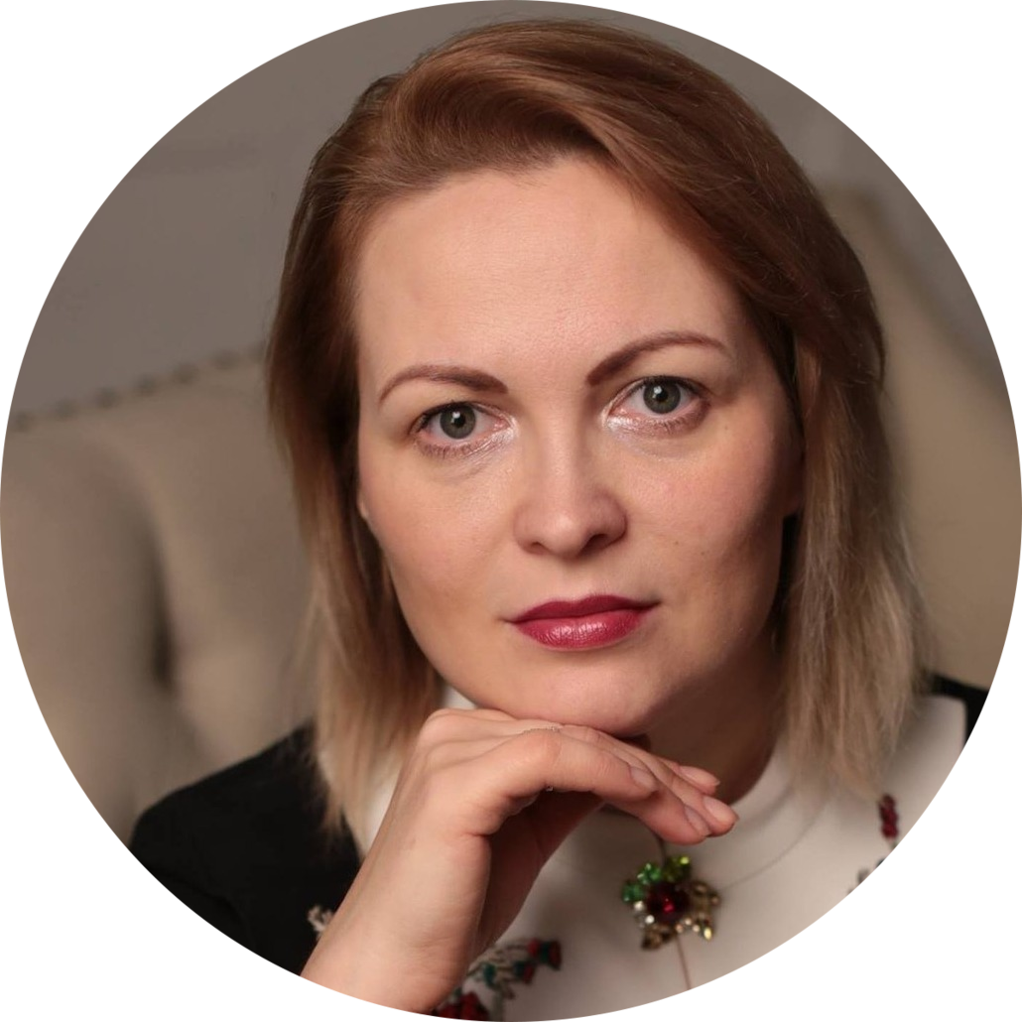
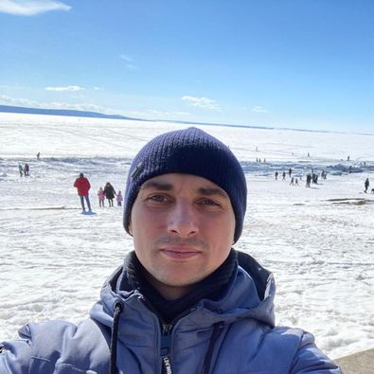
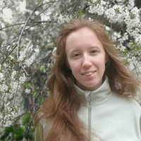
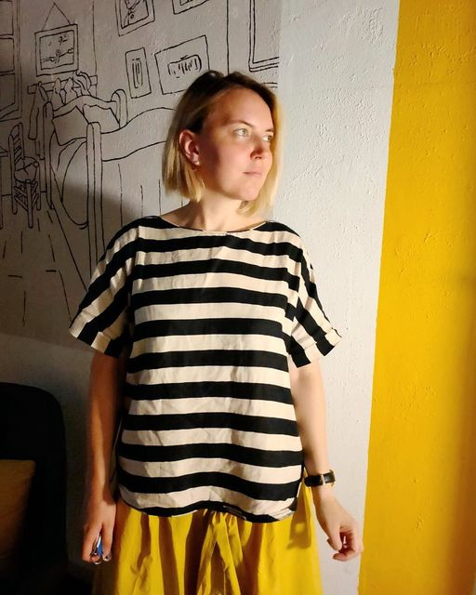
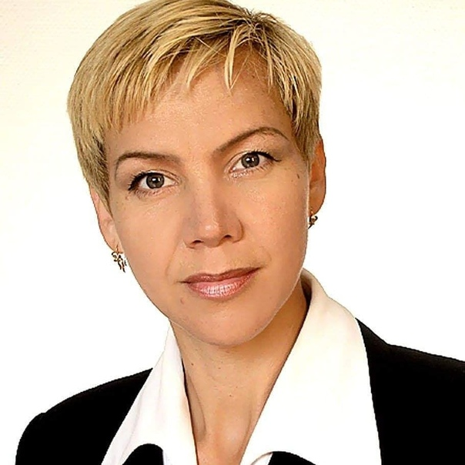
Команда
Мария Чередилина
Руководитель
Педагогика, управление
a3l2ckRI
a3l2ckRI
Денис Гордиенко
Валерия Артамонова
Юлия Сандаевская
Разработчик
IT, управление
Администратор мобильного приложения
Тьютор, методист
Маргарита Гагина
Эксперт, соавтор, партнер
Управление, педагогика

Slide 14
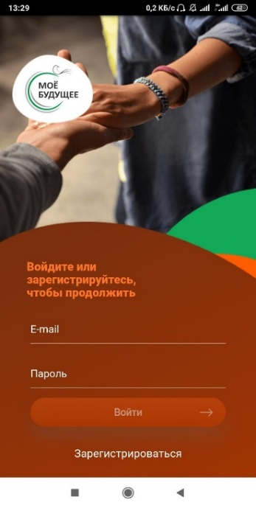
Контакты
Сайт
Телефон
email
Моебудущее.рф
+7 (926)1094940
contact@моебудущее.рф

